Slide 1
Tutorial Visual Novel Android dengan Unity
Part 1: Membuat Projek Baru

Slide 2
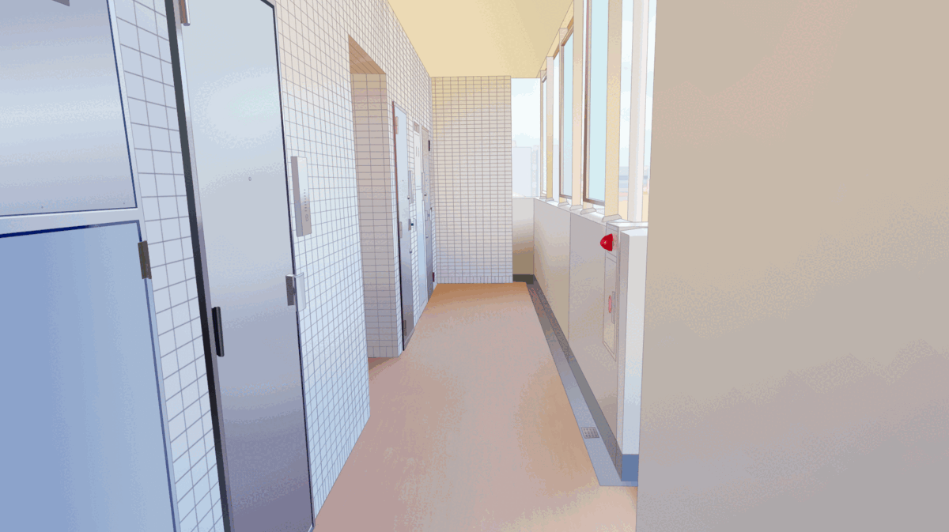








Playlist: Tutorial Visual Novel untuk Android dengan Unity
Script
Character
Animation
Music
Background
Sound Effect
Part 1: Membuat Projek Baru

Slide 3
Playlist: Tutorial Visual Novel untuk Android dengan Unity
Ada juga fitur-fitur eksklusif seperti:
Autoplay
History
Save & Load
Part 1: Membuat Projek Baru

Slide 4
Playlist: Tutorial Visual Novel untuk Android dengan Unity
Hal apa saja yang akan dilakukan pada part 1:
Menyiapkan asset & bahan
Membuat projek baru
Mengatur build Android pada Unity
Mengatur layout Unity
Part 1: Membuat Projek Baru

Slide 5
Playlist: Tutorial Visual Novel untuk Android dengan Unity
Asset & Bahan:
https://itch.io/game-assets/genre-visual-novel
Part 1: Membuat Projek Baru

